Slide 1



Lecția 10 planul
Ține minte!
Poţi naviga prin toate secțiunile (enter sau dă clic) sau alege secțiunea dând clic pe ea.
Folosește secțiunea „Încearcă" doar după explorarea întregului conținut al lecției!
1. Puterea unei matrice
2. Alte propoziții și relații ale matricelor
Încearcă!
Materiale create de echipa EngiMath

Slide 2


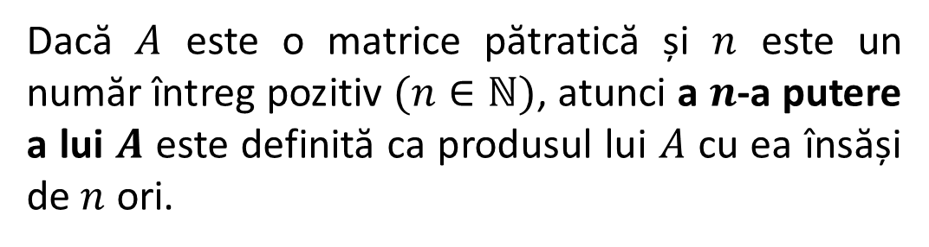
Lecția 10
Definiţie
1. Puterea unei matrice
Dacă $A$ este o matrice pătratică și $n$ este un număr întreg pozitiv $(n∈ℕ)$, atunci a $n$-a putere a lui $A$ este definită ca produsul lui $A$ cu ea însăși de $n$ ori.
$$A^{n}=A . A .⋯. A$$
$n$ Factori
2. Alte propoziții și relații ale matricelor
Încearcă!

Slide 3


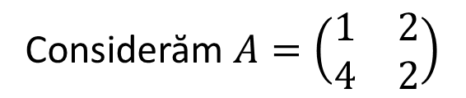
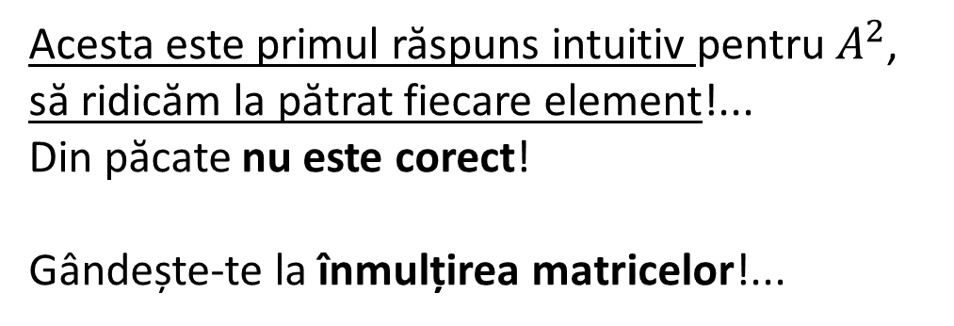


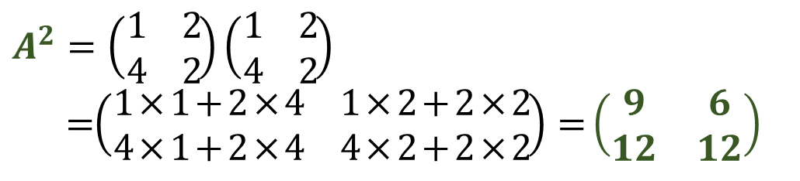

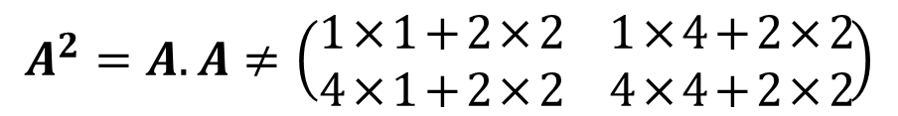
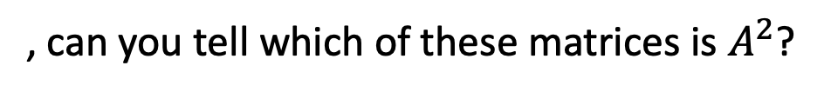

Lecția 10
Definiţie
1. Puterea unei matrice
Dacă $A$ este o matrice pătratică și $n$ este un număr întreg pozitiv $(n∈ℕ)$, atunci a $n$-a putere a lui $A$ este definită ca produsul lui $A$ cu ea însăși de $n$ ori.
$$A^{n}=A . A .⋯. A$$
$n$ Factori
2. Alte propoziții și relații ale matricelor
Exemple
Considerăm $A=\left(\begin{matrix}1 & 2 \\ 4 & 2\end{matrix}\right)$
, puteți spune care dintre aceste matrici este $A^{2}$?
(Lucrează înainte de a-ți "încerca norocul"! Alege prin CLICK!)
$\left(\begin{matrix}1 & 4 \\ 16 & 4\end{matrix}\right)$
Bravo! Prin înmulțirea matricelor!...
(liniile din prima x coloanele din a doua)
Ups!... Înmulțirea matricelor Nu este corect!...
Poate ai înțeles greșit.... și ai înmulțit rândurile cu rânduri... Revizuiește-ți munca!
Încearcă!
Acesta este primul răspuns intuitiv pentru $A^{2}$, să ridicăm la pătrat fiecare element!...
Din păcate nu este corect!
Gândește-te la înmulțirea matricelor!...
$\left(\begin{matrix}9 & 6 \\ 12 & 12\end{matrix}\right)$
$$A^{2}=A.A$$
$$A^{2} ≠\left(\begin{matrix}1^{2} & 2^{2} \\ 4^{2} & 2^{2}\end{matrix}\right)$$
$$A^{2}=\left(\begin{matrix}1 & 2 \\ 4 & 2\end{matrix}\right)\left(\begin{matrix}1 & 2 \\ 4 & 2\end{matrix}\right)$$
$=$ $\left(\begin{matrix}1×1+2×4 & 1×2+2×2 \\ 4×1+2×4 & 4×2+2×2\end{matrix}\right)=\left(\begin{matrix}9 & 6 \\ 12 & 12\end{matrix}\right)$
$$A^{2}=A. A≠\left(\begin{matrix}1×1+2×2 & 1×4+2×2 \\ 4×1+2×2 & 4×4+2×2\end{matrix}\right)$$
$\left(\begin{matrix}5 & 8 \\ 8 & 20\end{matrix}\right)$

Slide 4



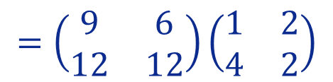

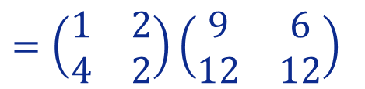



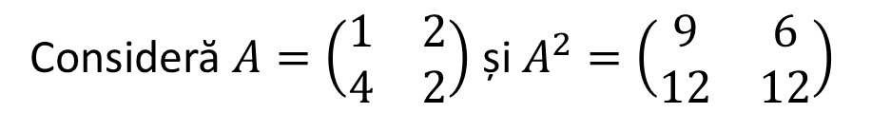


Lecția 10
Definiţie
1. Puterea unei matrice
Dacă $A$ este o matrice pătratică și $n$ este un număr întreg pozitiv $(n∈ℕ)$, atunci a $n$-a putere a lui $A$ este definită ca produsul lui $A$ cu ea însăși de $n$ ori.
$$A^{n}=A . A .⋯. A$$
$n$ Factori
2. Alte propoziții și relații ale matricelor
Exemple
Consideră $A=\left(\begin{matrix}1 & 2 \\ 4 & 2\end{matrix}\right)$ și $A^{2}=\left(\begin{matrix}9 & 6 \\ 12 & 12\end{matrix}\right)$
.Cum se calculează $A^{3}$? ...
$$A^{3}=A . A . A$$
$=A .$ $A^{2}$
$=\left(\begin{matrix}1 & 2 \\ 4 & 2\end{matrix}\right)\left(\begin{matrix}9 & 6 \\ 12 & 12\end{matrix}\right)$
$$=\left(\begin{matrix}1×9+2×12 & 1×6+2×12 \\ 4×9+2×12 & 4×6+2×12\end{matrix}\right)$$
Încearcă!
asociativitate
Observă că asociativitatea poate fi aplicată în altă ordine:
$=\left(\begin{matrix}33 & 30 \\ 60 & 48\end{matrix}\right)$
dar... rezultatul este evident acelaşi!
asociativitate
$$=\left(\begin{matrix}9 & 6 \\ 12 & 12\end{matrix}\right)\left(\begin{matrix}1 & 2 \\ 4 & 2\end{matrix}\right)$$
$$A^{3}=A . A . A$$
$$=A^{2} . A$$
$$=\left(\begin{matrix}9×1+6×4 & 9×2+6×12 \\ 12×1+12×4 & 12×2+12×2\end{matrix}\right)$$

Slide 5

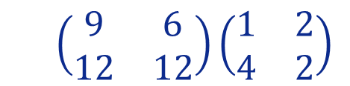
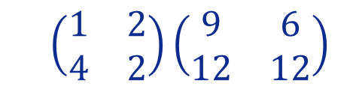

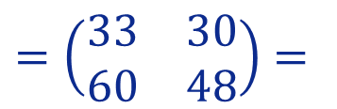
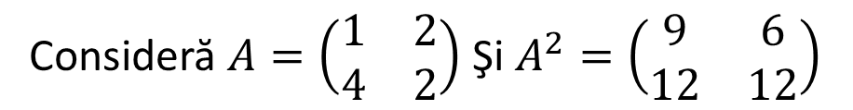
Lecția 10
Definiţie
1. Puterea unei matrice
Dacă $A$ este o matrice pătratică și $n$ este un număr întreg pozitiv $(n∈ℕ)$, atunci a $n$-a putere a lui $A$ este definită ca produsul lui $A$ cu ea însăși de $n$ ori.
$$A^{n}=A . A .⋯. A$$
$n$ Factori
2. Alte propoziții și relații ale matricelor
Exemple
Generalizează și țineți minte!
din acest exemplu:
Consideră $A=\left(\begin{matrix}1 & 2 \\ 4 & 2\end{matrix}\right)$ Şi $A^{2}=\left(\begin{matrix}9 & 6 \\ 12 & 12\end{matrix}\right)$
. Cum se calculează $A^{3}$? ...
Orice putere de-a lui $A$ comută cu $A$! Adică: $A^{n}A=AA^{n}$
$$A^{3}=A . A . A$$
$=A .$ $A^{2}$
$=\left(\begin{matrix}1 & 2 \\ 4 & 2\end{matrix}\right)\left(\begin{matrix}9 & 6 \\ 12 & 12\end{matrix}\right)$
$$=\left(\begin{matrix}1×9+2×12 & 1×6+2×12 \\ 4×9+2×12 & 4×6+2×12\end{matrix}\right)$$
Încearcă!
asociativitate
Observă că asociativitatea poate fi aplicată în altă ordine:
$=\left(\begin{matrix}33 & 30 \\ 60 & 48\end{matrix}\right)=$
dar... rezultatul este evident acelaşi!
asociativitate
$$=\left(\begin{matrix}9 & 6 \\ 12 & 12\end{matrix}\right)\left(\begin{matrix}1 & 2 \\ 4 & 2\end{matrix}\right)$$
$$A^{3}=A . A . A$$
$$=A^{2} . A$$
$$=\left(\begin{matrix}9×1+6×4 & 9×2+6×12 \\ 12×1+12×4 & 12×2+12×2\end{matrix}\right)$$

Slide 6
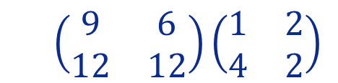
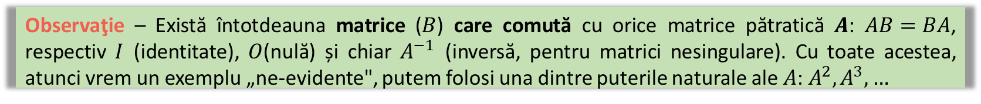
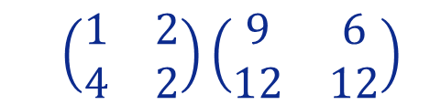
Lecția 10
Definiţie
1. Puterea unei matrice
Dacă $A$ este o matrice pătratică și $n$ este un număr întreg pozitiv $(n∈ℕ)$, atunci a $n$-a putere a lui $A$ este definită ca produsul lui $A$ cu ea însăși de $n$ ori.
$$A^{n}=A . A .⋯. A$$
$n$ Factori
2. Alte propoziții și relații ale matricelor
Generalizează și țineți minte!
din acest exemplu:
Orice putere de-a lui $A$ comută cu $A$! Adică: $A^{n}A=AA^{n}$
$=\left(\begin{matrix}1 & 2 \\ 4 & 2\end{matrix}\right)\left(\begin{matrix}9 & 6 \\ 12 & 12\end{matrix}\right)$
$$=\left(\begin{matrix}9 & 6 \\ 12 & 12\end{matrix}\right)\left(\begin{matrix}1 & 2 \\ 4 & 2\end{matrix}\right)$$
Încearcă!
$=\left(\begin{matrix}33 & 30 \\ 60 & 48\end{matrix}\right)=$
Observaţie – Există întotdeauna matrice ($B$) care comută cu orice matrice pătratică $A$: $AB=BA$, respectiv $I$ (identitate), $O$(nulă) și chiar $A^{−1}$ (inversă, pentru matrici nesingulare). Cu toate acestea, atunci vrem un exemplu „ne-evidente", putem folosi una dintre puterile naturale ale $A$: $A^{2},A^{3}, …$

Slide 7

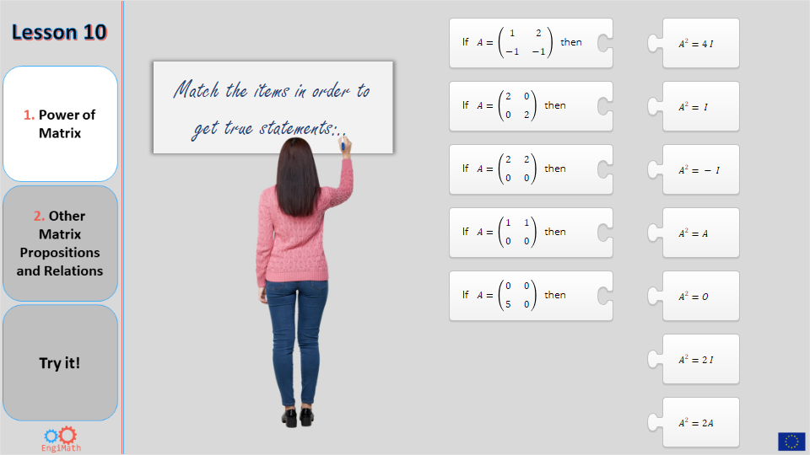
Lecția 10
Test
1. Puterea matricei
Faceți clic pe butonul Test pentru a edita acest obiect
2. Alte propuneri și relații Matrix
Încercaţi e!

Slide 8

Lecția 10
Aritmetica matriceală generează mai multe "proprietăți deosebite".
Unele dintre acestea sunt specifice pentru matrici (cum ar fi transpunerea) iar alte câteva rezultă, în esență, de la lipsa comutativității înmulțirii!
1. Puterea unei matrice
2. Alte propoziții și relații ale matricelor
Încearcă!

Slide 9
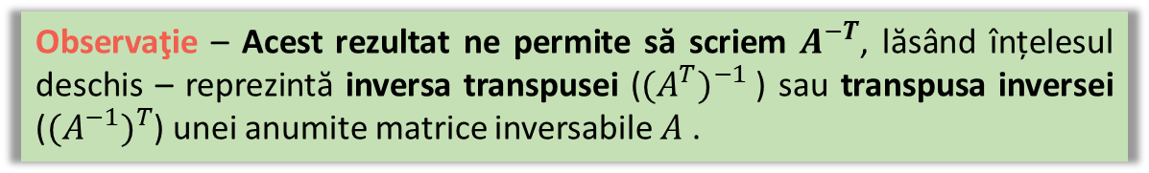
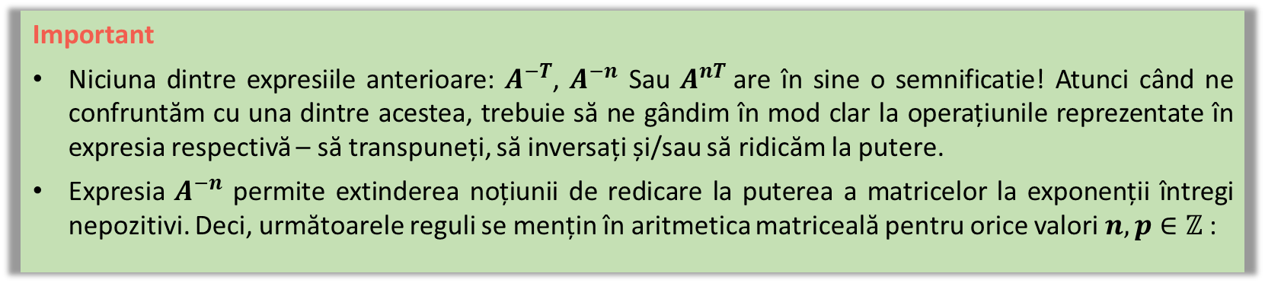



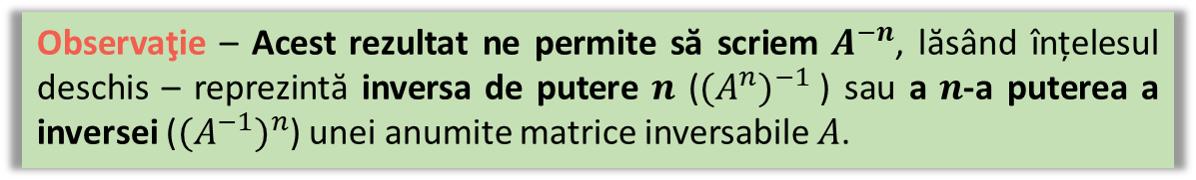

Lecția 10
Aritmetica matriceală generează mai multe "proprietăți deosebite".
Unele dintre acestea sunt specifice pentru matrici (cum ar fi transpunerea) iar alte câteva rezultă, în esență, de la lipsa comutativității înmulțirii!
1. Puterea unei matrice
Observaţie – Acest rezultat ne permite să scriem $A^{−T}$, lăsând înțelesul deschis – reprezintă inversa transpusei (${(A^{T})}^{−1}$) sau transpusa inversei (${(A^{−1})}^{T}$) unei anumite matrice inversabile $A$ .
$${(A^{−1})}^{T}={(A^{T})}^{−1}$$
Observaţie – Acest rezultat ne permite să scriem $A^{−n}$, lăsând înțelesul deschis – reprezintă inversa de putere $n$ (${(A^{n})}^{−1}$) sau a $n$-a puterea a inversei (${(A^{−1})}^{n}$) unei anumite matrice inversabile $A$.
2. Alte propoziții și relații ale matricelor
$${(A^{−1})}^{n}={(A^{n})}^{−1}$$
Observaţie – Acest rezultat ne permite să scriem $A^{nT}$, lăsând înțelesul deschis – reprezintă a $n$-a puterea a transpusei (${(A^{T})}^{n}$) sau transpusa de putere $n$ (${(A^{n})}^{T}$) a unei matrice pătrată $A$ dată.
$${(A^{T})}^{n}={(A^{n})}^{T}$$
Încearcă!
Important
Niciuna dintre expresiile anterioare: $A^{−T}$, $A^{−n}$ Sau $A^{nT}$are în sine o semnificatie! Atunci când ne confruntăm cu una dintre acestea, trebuie să ne gândim în mod clar la operațiunile reprezentate în expresia respectivă – să transpuneți, să inversați și/sau să ridicăm la putere.
Expresia $A^{−n}$ permite extinderea noțiunii de redicare la puterea a matricelor la exponenții întregi nepozitivi. Deci, următoarele reguli se mențin în aritmetica matriceală pentru orice valori $n,p∈ℤ$:

Slide 10




Lecția 10
Aritmetica matriceală generează mai multe "proprietăți deosebite".
Unele dintre acestea sunt specifice pentru matrici (cum ar fi transpunerea) iar alte câteva rezultă, în esență, de la lipsa comutativității înmulțirii!
1. Puterea unei matrice
$${(A^{−1})}^{T}={(A^{T})}^{−1}$$
$${(A^{n})}^{p}=A^{n×p}$$
2. Alte propoziții și relații ale matricelor
$${(A^{−1})}^{n}={(A^{n})}^{−1}$$
$${A^{n}A}^{p}=A^{n+p}$$
$${(A^{T})}^{n}={(A^{n})}^{T}$$
$$A^{0}=I$$
Încearcă!
Important
Niciuna dintre expresiile anterioare: $A^{−T}$, $A^{−n}$ Sau $A^{nT}$are în sine o semnificatie! Atunci când ne confruntăm cu una dintre acestea, trebuie să ne gândim în mod clar la operațiunile reprezentate în expresia respectivă – să transpuneți, să inversați și/sau să ridicăm la putere.
Expresia $A^{−n}$ permite extinderea noțiunii de redicare la puterea a matricelor la exponenții întregi nepozitivi. Deci, următoarele reguli se mențin în aritmetica matriceală pentru orice valori $n,p∈ℤ$:

Slide 11
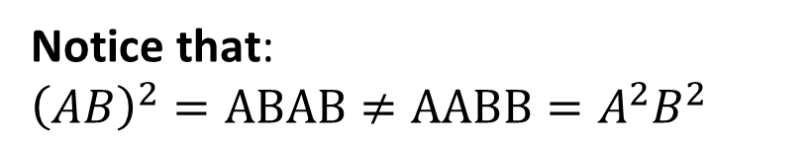

Lecția 10
Relații matriceale – ADEVĂRAT sau FALS?...
1. Puterea unei matrice
Pentru oricare două matrice de dimensiune $(n×n)$, $A$ și $B$este adevărat că:
$${\left(AB\right)}^{2}=A^{2}B^{2}$$
Nu!
Observați că:
$${\left(AB\right)}^{2}=ABAB≠AABB=A^{2}B^{2}$$
2. Alte propoziții și relații ale matricelor
Înmulțirea matricelor nu este comutativă
Încearcă!

Slide 12
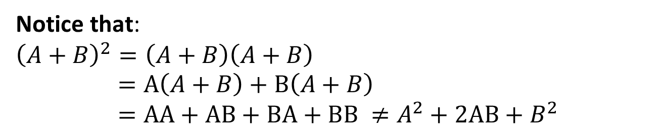


Lecția 10
Relații matriceale – ADEVĂRAT sau FALS?...
1. Puterea unei matrice
Pentru oricare două matrice de dimensiune $(n×n)$, $A$ și $B$este adevărat că:
$${\left(AB\right)}^{2}=A^{2}B^{2}$$
2. Alte propoziții și relații ale matricelor
$${\left(A+B\right)}^{2}=A^{2}{+2AB+B}^{2}$$
nu!
Observați că:
$${\left(A+B\right)}^{2}=\left(A+B\right)\left(A+B\right)$$
$=A\left(A+B\right)+B\left(A+B\right)$
$=AA+AB+BA+BB ≠A^{2}+2AB+B^{2}$
Încearcă!
Înmulțirea matricelor nu este comutativă
Nu se pot aduna!!

Slide 13
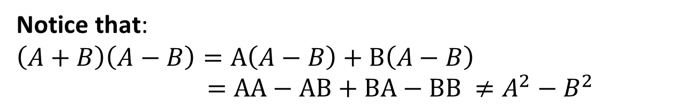


Lecția 10
Relații matriceale – ADEVĂRAT sau FALS?...
1. Puterea unei matrice
Pentru oricare două matrice de dimensiune $(n×n)$, $A$ și $B$este adevărat că:
$${\left(AB\right)}^{2}=A^{2}B^{2}$$
De reținut
ATENȚIE la înmulțirea matricelor!!!!
NU ESTE COMUTATIVĂ!
O eroare frecventă este de a cădea în "capcana ordinii alfabetice", scriind, de exemplu, XY în loc de YX!
2. Alte propoziții și relații ale matricelor
$${\left(A+B\right)}^{2}=A^{2}{+2AB+B}^{2}$$
$$\left(A−B\right)\left(A+B\right)=A^{2}{−B}^{2}$$
Nu!
Încearcă!
Observați că:
$$\left(A+B\right)\left(A−B\right)=A\left(A−B\right)+B\left(A−B\right)$$
$=AA−AB+BA−BB ≠A^{2}−B^{2}$
Înmulțirea matricelor nu este comutativă
Nu se pot aduna!!

Slide 14


Lecția 10
Ai nevoie de un creion și o hârtie pentru a răspunde la aceste întrebări finale!...
1. Puterea unei matrice
2. Alte propoziții și relații ale matricelor
Încearcă!

Slide 15
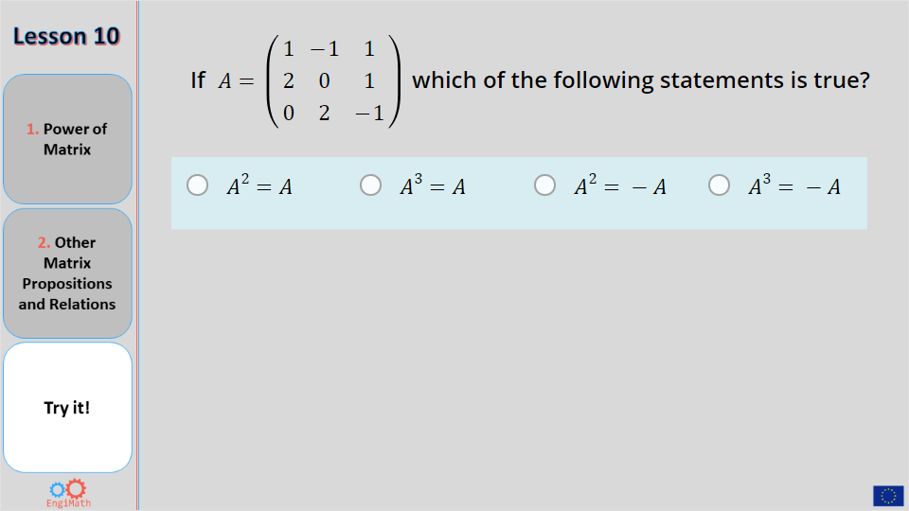
Lecția 10
Test
1. Puterea matricei
Faceți clic pe butonul Test pentru a edita acest obiect
2. Alte propuneri și relații Matrix
Încercaţi e!

Slide 16

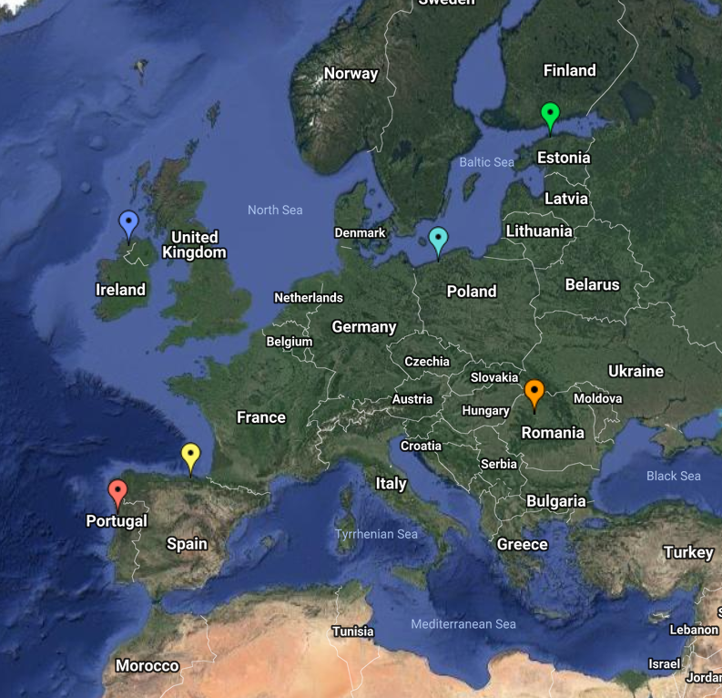
Sfârșitul lecției 10
Sper că ți-a plăcut!
1. Puterea unei matrice
2. Alte propoziții și relații ale matricelor
Încearcă!
Materiale create de echipa EngiMath

